Slide 1
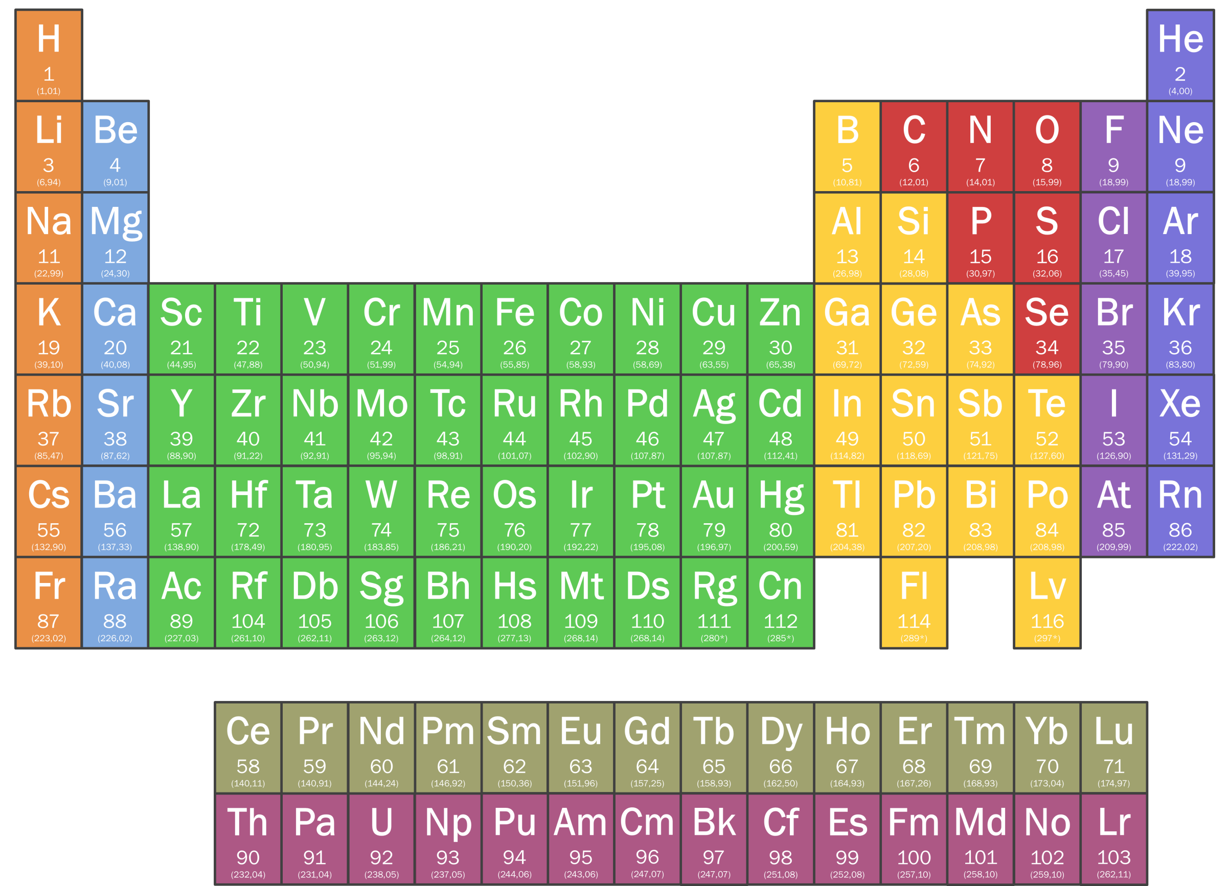
Bài 7:
ĐỊNH LUẬT TUẦN HOÀN. Ý NGHĨA CỦA BẢNG TUẦN HOÀN CÁC NGUYÊN TỐ HÓA HỌC

Slide 2
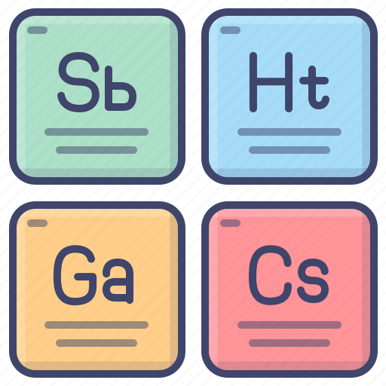
MỤC TIÊU BÀI HỌC

Slide 3
Phát biểu được định luật tuần hoàn.
Trình bày được ý nghĩa của bảng tuần hoàn các nguyên tố hoá học: Mối liên hệ giữa vị trí (trong bảng tuần hoàn các nguyên tố hoá học) với tính chất và ngược lại.

Slide 4
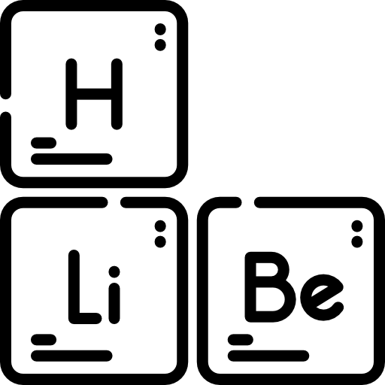
NỘI DUNG BÀI HỌC
01.
ĐỊNH LUẬT TUẦN HOÀN
02.
Ý NGHĨA CỦA BẢNG TUẦN HOÀN
03.
TỔNG KẾT BÀI HỌC

Slide 5
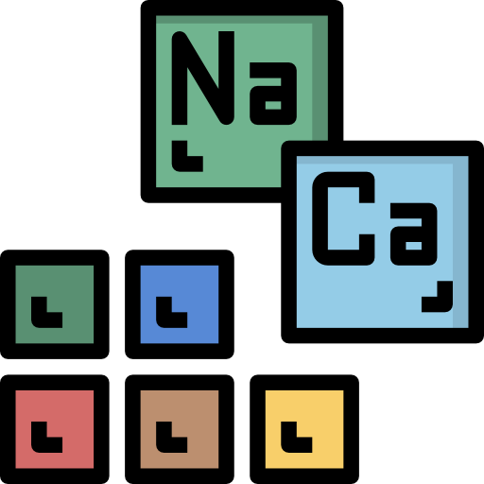
KHỞI ĐỘNG

Slide 6
Fluorine được sử dụng làm chất oxi hoá cho nhiên liệu lỏng dùng trong tên lửa..
9
18.898
Fluorine (F) là một nguyên tố hoá học có số hiệu nguyên tử bằng 9, thuộc chu kì 2, nhóm VIIA.
F
3.98
Fluorine
1s²s2²2p⁵
Từ vị trí của của fluorine trong bảng tuần hoàn, có thể dự đoán được tính chất hoá học cơ bản của fluorine không? Khả năng phản ứng của fluorine như thế nào?
-1

Slide 7
Lời giải
- Fluorine thuộc chu kì 2, nhóm VIIA
⇒ Có 7 electron ở lớp ngoài cùng
⇒ Có xu hướng nhận thêm 1 electron tạo thành F⁻ có cấu hình electron bền vững
⇒ Fluorine có tính phi kim, tính oxi hóa mạnh và có khả năng phản ứng mãnh liệt vì có độ âm điện lớn
9
18.898
F
3.98
Fluorine
1s²s2²2p⁵
-1

Slide 8
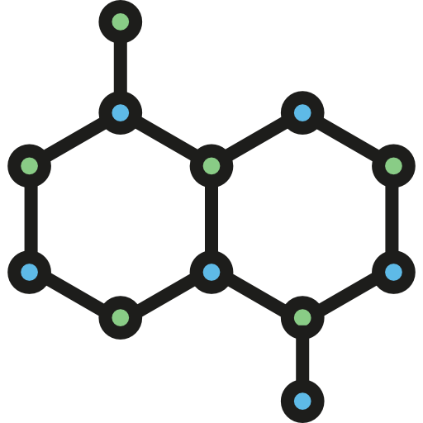
01. ĐỊNH LUẬT TUẦN HOÀN

Slide 9
Tìm hiểu sự biến đổi cấu hình electron nguyên tử của các nguyên tố nhóm A và định luật tuần hoàn

Slide 10
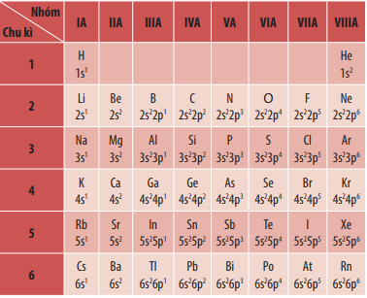
Bảng 7.1. Cấu hình electron lớp ngoài cùng của nguyên tử các nguyên tố nhóm A

Slide 11
Quan sát Bảng 7.1, hãy nhận xét về số electron lớp ngoài cùng của nguyên tử các nguyên tố nhóm A trong cùng một chu kì và trong cùng một nhóm.

Slide 12
Lời giải
- Số electron lớp ngoài cùng của nguyên tố nhóm A:
+ Trong 1 chu kì: có cùng số lớp electron nhưng số electron lớp ngoài cùng tăng dần từ 1 đến 8 (trái qua phải)
+ Trong 1 nhóm: có cùng số electron lớp ngoài cùng nhưng số lớp electron tăng dần (từ trên xuống dưới)

Slide 13
ĐỊNH LUẬT TUẦN HOÀN
Tính chất của các nguyên tố và đơn chất , cũng như thành phần và tính chất của các hợp chất tạo nên từ các nguyên tố đó biến đổi tuần hoàn theo chiều tăng của điện tích hạt nhân nguyên tử
Tính phi kim
Tính kim loại
Bán kính nguyên tử
Bán kính nguyên tử

Slide 14
LUYỆN TẬP

Slide 15
Hãy nêu xu hướng biến đổi một số tính chất của các nguyên tố, đơn chất và hợp chất của chúng để minh họa nội dung của định luật tuần hoàn

Slide 16
Lời giải
Xu hướng biến đổi một số tính chất của các nguyên tố, đơn chất:
- Tính oxi hóa, tính khử
+ Trong 1 chu kì, từ trái qua phải, tính oxi tăng dần, tính khử giảm dần
+ Trong 1 nhóm, từ trên xuống dưới, tính oxi hóa giảm dần, tính khử tăng dần
- Tính phi kim, kim loại
+ Trong 1 chu kì, từ trái qua phải, tính phi kim tăng dần, tính kim loại giảm dần
+ Trong 1 nhóm, từ trên xuống dưới, tính phi kim giảm dần, tính kim loại tăng dần

Slide 17
Lời giải
Xu hướng biến đổi một số tính chất của các nguyên tố, đơn chất:
- Bán kính nguyên tử
+ Trong 1 chu kì, từ trái qua phải, bán kính nguyên tử giảm dần
+ Trong 1 nhóm, từ trên xuống dưới, bán kính nguyên tử tăng dần
Xu hướng biến đổi một số tính chất của hợp chất (oxide, hydroxide)
- Tính acid, base
+ Trong 1 chu kì, từ trái qua phải, tính acid tăng dần, tính base giảm dần
+ Trong 1 nhóm, từ trên xuống dưới, tính acid giảm dần, tính base tăng dần

Slide 18
02. Ý NGHĨA CỦA BẢNG TUẦN HOÀN CÁC NGUYÊN TỐ HÓA HỌC

Slide 19
Trình bày mối quan hệ giữa cấu hình electron, vị trí và tính chất của các nguyên tố trong bảng tuần hoàn

Slide 20
Điền vào chỗ trống:
……………….
= số electron = số thứ tự ô nguyên tố
Số lớp electron =
……………….
Số electron hóa trị =
……………….
Số proton
Số thứ tự nhóm
Số thứ tự chu kì

Slide 21
Cách xác định số thứ tự nhóm
Nhóm A: STT nhóm = số electron hóa trị = số electron lớp ngoài cùng
Ví dụ: 1s²2s²2p⁵ nguyên tố thuộc nhóm VIIA

Slide 22
Cách xác định số thứ tự nhóm
Nhóm B: (n-1)dªns^{b}
a + b < 8 STT nhóm = a+b
Ví dụ: 1s²2s²2p⁶3s²3p⁶3d²4s² nguyên tố thuộc nhóm IVB
a + b = {8, 9, 10} STT nhóm = 8
Ví dụ: 1s²2s²2p⁶3s²3p⁶3d⁷4s² nguyên tố thuộc nhóm VIIIB
a + b > 10 STT nhóm = (a + b) - 10
Ví dụ: 1s²2s²2p⁶3s²3p⁶3d¹⁰4s¹ nguyên tố thuộc nhóm IB

Slide 23
Cấu hình electron Na
1s²2s²2p⁶3s¹
Vị trí
Số lớp electron: 3
Chu kì: 3
Số e lớp ngoài cùng: 1
Nhóm: IA
Tính Chất
Độ âm điện nhỏ, bán kính nguyên tử lớn, …
Na: kim loại mạnh
NaOH: base mạnh
Na₂O: basic oxide

Slide 24
Tính chất của nguyên tố
Vị trí của nguyên tố trong bảng tuần hoàn
Cấu hình electron

Slide 25
Dựa trên các kiến thức đã được học, hoàn thành những thông tin còn thiếu trong Bảng 7.2

Slide 26
Bảng 7.2. Quan hệ giữa vị trí và tính chất của nguyên tố calcium (Z=20)
Cấu tạo nguyên tử Ca
Cấu hình electron: ?
Số proton, số electron: ?
Số lớp electron: ?
Số electron lớp ngoài cùng: ?
Vị trí nguyên tố Ca
Số thứ tự nguyên tố: ?
Số thứ tự chu kì: ?
Nhóm: ?
Tính chất nguyên tố Ca
– Tính kim loại, tính phi kim: ?
– Hoá trị cao nhất với oxygen: ?
– Công thức oxide cao nhất: ?
– Công thức hydroxide tương ứng: ?
– Tính acid, base của oxide cao nhất và hydroxide: ?

Slide 27
Lời giải
Cấu tạo nguyên tử Ca
Cấu hình electron: 1s²2s²2p⁶3s²3p⁶4s²
Số proton = số electron = 20
Số lớp electron: 4
Số electron lớp ngoài cùng: 2
Vị trí nguyên tố Ca
Số thứ tự nguyên tố: 20
Số thứ tự chu kì: 4
Nhóm: IIA
Tính chất nguyên tố Ca
– Tính kim loại
– Hoá trị cao nhất với oxygen: II
– Công thức oxide cao nhất: CaO
– Công thức hydroxide tương ứng: Ca(OH)₂
– Oxide và hydroxide mang tính base

Slide 28
Ý NGHĨA CỦA BẢNG TUẦN HOÀN CÁC NGUYÊN TỐ HÓA HỌC
Khi biết vị trí của một nguyên tố trong bảng tuần hoàn, có thể suy ra cấu tạo nguyên tử của nguyên tố đó và ngược lại. Từ đó, có thể suy ra những tính chất hoá học cơ bản của nó.

Slide 29
LUYỆN TẬP

Slide 30
a) Nguyên tố potassium thuộc ô 19 trong bảng tuần hoàn. Cho biết cấu tạo của nguyên tử này.
b) Nguyên tử của nguyên tố chlorine có 17 proton. Cho biết vị trí của nguyên tố này trong bảng tuần hoàn
c) Nguyên tử của nguyên tố sulfur thuộc ô 16 trong bảng tuần hoàn. Cho biết tính chất hóa học cơ bản của nguyên tố sulfur

Slide 31
Lời giải
a) Nguyên tố potassium thuộc ô 19 ⇒ Z = 19
⇒ Cấu hình electron: 1s²2s²2p⁶3s²3p⁶4s¹
⇒ Cấu tạo của nguyên tử potassium:
+ Số proton = số electron = 19
+ Số lớp electron: 4 lớp
+ Số electron lớp ngoài cùng: 1

Slide 32
Lời giải
b) Nguyên tố chlorine có 17 proton ⇒ Có 17 electron
⇒ Cấu hình electron: 1s²2s²2p⁶3s²3p⁵
⇒ Vị trí của nguyên tố chlorine trong bảng tuần hoàn:
+ Có 17 electron ⇒ Số thứ tự nguyên tố: 17
+ Có 3 lớp electron ⇒ Nằm ở chu kì 3
+ Có 7 electron ở lớp ngoài cùng ⇒ Thuộc nhóm VIIA

Slide 33
Lời giải
c) Nguyên tố sulfur thuộc ô 16 trong bảng tuần hoàn ⇒ Có 16 e
⇒ Cấu hình electron: 1s²2s²2p⁶3s²3p⁴
⇒ Nguyên tố sulfur có 3 lớp en và có 6 e ở lớp ngoài cùng
⇒ Nguyên tố sulfur thuộc chu kì 3, nhóm VIA
⇒ Sulfur là phi kim, hóa trị cao nhất với oxygen là VI
⇒ Công thức oxide tương ứng: SO₃
⇒ Công thức hydroxide tương ứng: H₂SO₄
⇒ Cả hydroxide và oxide cao nhất đều mang tính acid

Slide 34
VẬN DỤNG

Slide 35
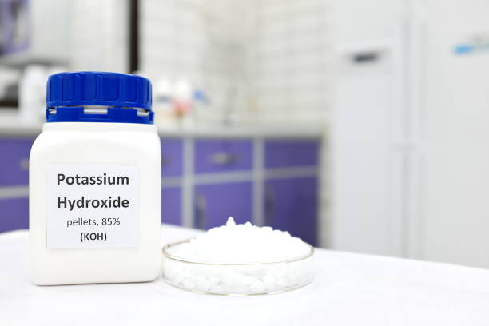
THẢO LUẬN
Potassium hydroxide (KOH) là một trong những hóa chất quan trọng của ngành công nghiệp. Chất này được sử dụng để sản xuất chất tẩy rửa gia dụng, thuốc nhuộm vải, phân bón,… Hãy dự đoán hydroxide này có tính base mạnh hay yếu

Slide 36
Lời giải
KOH được sử dụng để làm chất tẩy rửa gia dụng
⇒ Khả năng tham gia phản ứng hóa học mạnh
⇒ Tính base mạnh

Slide 37
03. TỔNG KẾT BÀI HỌC

Slide 38
Định luật tuần hoàn
Tính chất của các nguyên tố và đơn chất, cũng như thành phần và tính chất của các hợp chất tạo nên từ các nguyên tố biến đổi tuần hoàn theo chiều tăng của điện tích hạt nhân nguyên tử.
Ý nghĩa của bảng tuần hoàn
Vị trí của nguyên tố trong bảng tuần hoàn
Cấu hình electron
Em đã học
Tính chất của nguyên tố

Slide 39
Viết được cấu hình electron của nguyên tử và ngược lại
Dự đoán được tính chất (tính kim loại, phi kim) của nguyên tố đó
Viết được công thức oxide, hydroxide và nêu tinh acid, base tương ứng
Em có thể

Slide 40
VIDEO

Slide 41
CỦNG CỐ

Slide 42
Câu 1: Cho ba nguyên tố X, Y, Z lần lượt ở vị trí 11, 12, 19 của bảng tuần hoàn. Hidroxit của X, Y, Z tương ứng là X’, Y’, Z’.Thứ tự tăng dần tính bazơ của X’, Y’, Z’ là:
A
B
Z’ < Y’ < X’
X’ < Y’ < Z’
Y’ < X’ < Z’
C
D
Z’ < X’ < Y’

Slide 43
Câu 2: Tính axit của các axit HCl, HBr, HI, H₂S được sắp xếp theo trật tự nào?
A
B
HCl > HBr > HI > H₂S
HI > HBr > HCl > H₂S
C
D
H₂S > HCl > HBr > HI
H₂S > HI > HBr > HCl

Slide 44
Câu 3: X là nguyên tố thuộc nhóm IVA, chu kì 5 của bảng tuần hoàn.
Có các phát biểu sau: (1) X có 4 lớp electron và có 20 electron p. (2) X có 5 electron hóa trị và 8 electron s. (3) X có thể tạo được hợp chất bền với oxi có công thức hóa học XO₂ và XO₃. (4) X có tính kim loại mạnh hơn so với nguyên tố có số thứ tự 33. (5) X ở cùng nhóm với nguyên tố có số thứ tự 14. Trong các phát biểu trên, số phát biểu đúng là:
A
2
3
B
4
C
5
D

Slide 45
Câu 4: Cho các nguyên tố: ₁₁Na, ₁₂Mg, ₁₃Al, ₁₉K. Dãy các nguyên tố nào sau đây được xếp theo chiều tính kim loại tăng dần:
A
Al, Mg, Na, K.
B
Mg, Al, Na, K.
C
K, Na, Mg, Al.
D
Na, K, Mg,Al.

Slide 46
Câu 6: Cấu hình electron nguyên tử của 3 nguyên tố X, Y, T lần lượt là: 1s²2s²2p⁶3s¹, 1s²2s²2p⁶3s²3p⁶4s¹, 1s²2s²2p⁶3s²3p¹. Nếu xếp theo chiều tăng dần tính kim loại thì sự sắp xếp đúng?
A
C
Y < X < T
T < Y < Z
B
D
Y < T < X
T < X < Y

Slide 47
Câu 7: Phát biểu nào sau đây không đúng?
A
Trong số các nguyên tố bền, cesi là kim loại mạnh nhất.
B
Trong nhóm IVA vừa có nguyên tố kim loại, vừa có nguyên tố phi kim.
C
Đối với tất cả nguyên tố thuộc nhóm A của bảng tuần hoàn, số electron lớp ngoài cùng bằng số thứ tự nhóm.
D
Tất cả các nguyên tố nhóm B đều là kim loại.

Slide 48
Câu 8: X và Y là hai nguyên tố thuộc nhóm A, trong cùng một chu kì lớn. Oxide cao nhất của X và Y có công thức hóa học là X₂O₃ và YO₂.
Có các phát biểu sau đây:
X và Y đứng cạnh nhau.
X là kim loại còn Y là phi kim.
Độ âm điện của X nhỏ hơn Y.
Hợp chất của X và Y với hydrogen lần lượt là XH₅ và YH₄.
Trong các phát biểu trên, số phát biểu đúng là
1
A
2
B
C
3
D
4

Slide 49
Câu 9: Oxide cao nhất của nguyên tố R có phân tử lượng là 60. Giá trị nguyên tử khối của nguyên tố R là:
22
B
16
A
44
C
D
26

Slide 50
Câu 10: Nguyên tố tạo hợp chất khí với hidro có công thức RH₃. Trong oxide cao nhất của R, nguyên tố oxygen chiếm 74,07% khối lượng. Xác định nguyên tố đó?
A
N
B
S
C
D
C
P

Slide 51
CẢM ƠN CÁC BẠN ĐÃ CHÚ Ý LẮNG NGHE!

